Slide 1

Orientações Sprint 2

Slide 2

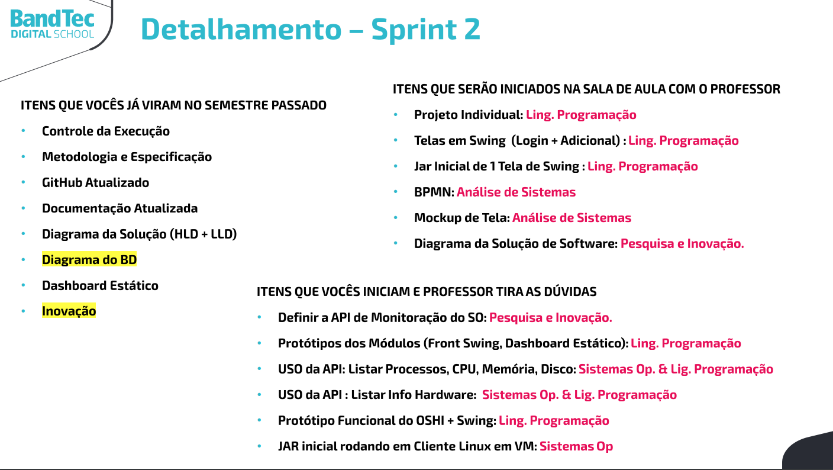


DONE
DOING
EM VALIDAÇÃO
TO DO
Falta tempo real

Slide 3
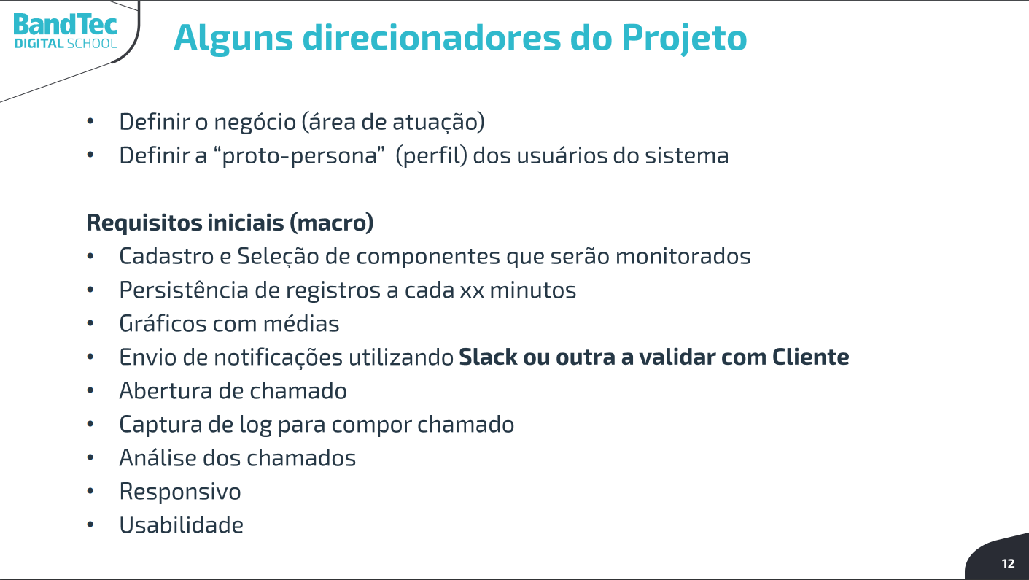
DONE
DOING
TO DO

